Slide 1
Sviluppo della rete di accesso in fibra tra scenari di duopolio e scenari di fusione della rete. Quali impatti sul PIL e quali tariffe sostenibili per la crescita del Paese?
Giugno 2019
Prof. Maurizio Matteo Dècina
Corso di «Economia dell’ICT»
Università di Tor Vergata

Slide 2
La situazione attuale della rete fissa: principali criticità
TIM
Rapporto debito fatturato problematico per effetto delle gestioni passate (1999-2005): 34 miliardi di debiti lordi a fronte di un fatturato di circa 18 miliardi
Trend generale discendente del fatturato per tutto il settore della telefonia
Governance instabile
Open Fiber
Sottostima dei costi di cablatura
Cablaggio che in molti casi si ferma a circa 100 metri di distanza dal palazzo
Rilevante duplicazione di investimenti rispetto ai piani di TIM
Bassa penetrazione della clientela attiva (circa il 15% sulle unità cablate)
In relazione alle notevoli difficoltà e allo spreco di risorse dovuto alla duplicazione delle infrastrutture è lecito aspettarsi un nuovo assetto della rete fissa

Slide 3
Sintesi del lavoro
Sono stati creati vari modelli di calcolo economico-finanziario per valutare i seguenti argomenti:
Valutazione per il sistema Paese (in termini di flussi di cassa complessivi di TIM ed Open Fiber senza considerare singolarmente le due società) dello scenario migliore tra i seguenti:
Duopolio infrastrutturale Tim-Open Fiber
Fusione rete Tim-Open Fiber (attraverso le due opzioni dello scorporo della rete e del conferimento di asset senza scorporo)
Coinvestimento tra i vari operatori con un piano di sviluppo condiviso
Valutazioni sugli impatti macroeconomici e sociali e considerazioni sugli effetti di tariffe di accesso troppo alte
Calcolo del valore della rete TIM e valutazioni sul perimetro ottimale in caso di scorporo
Considerazioni sulla storia e sull’evoluzione del settore dalla privatizzazione ad oggi per non ripetere gli errori del passato

Slide 4
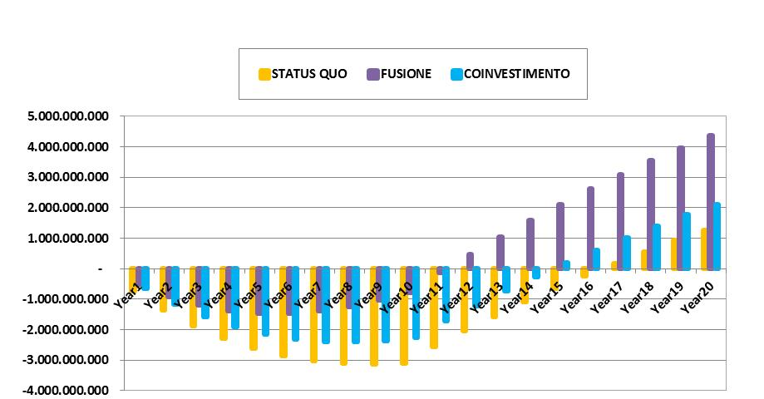
Risultati economici in relazione ai vari scenari
Scenario | Descrizione
Status Quo (Duopolio) | Indica la situazione attuale caratterizzata da un duopolio strutturale, positivo dal punto di vista della concorrenza delle soluzioni (FTTH vs FTTC), ma negativo dal punto di vista dei costi totali poiché si rileva che nel 50% dei casi ci siano delle duplicazioni di costi (la stessa unità abitativa è cablata da due reti distinte e separate
Fusione reti | In questo caso le due reti si fondono. I benefici sono rappresentati dai savings sulla gestione e sugli investimenti e dalla possibilità di minori tariffe sostenibili per i consumatori
Coinvestimento | In questo scenario le due società rimangono distinte ed autonome, ma attraverso un piano condiviso di cablaggio si sperimentano risparmi dovuti alle sinergie sugli investimenti. Sarebbe anche possibile ridurre la percentuale di duplicazione degli investimenti
Flussi di cassa attualizzati cumulati TIM + Open Fiber (NPV)
Il modello di calcolo indica che in caso di fusione, tra risparmio di investimenti e costi di manutenzione, i benefici complessivi al livello di sistema Paese (includendo anche il rendimento dei savings reinvestiti nei servizi) ammonterebbero a circa 6 miliardi in un orizzonte ventennale

Slide 5
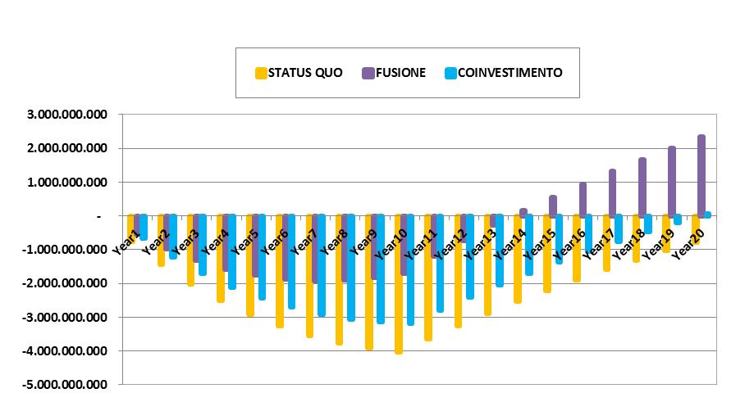
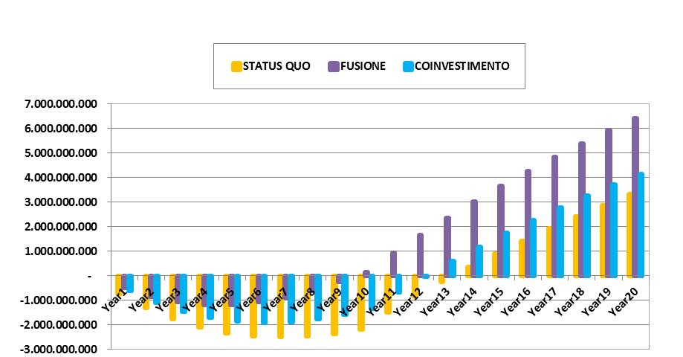
Tariffe di accesso medie e flussi di cassa
10€
12€
14€
Flussi di cassa attualizzati cumulati (NPV)
Flussi di cassa attualizzati cumulati (NPV)
Flussi di cassa attualizzati cumulati (NPV)
Nel caso di tariffe di accesso basse (a vantaggio dei consumatori) i flussi di cassa dello scenario attuale sono insostenibili economicamente (non diventano mai positivi). Nello stato di duopolio attuale si ha il rischio di aumenti o persistenza di tariffe alte

Slide 6
Fusione rete TIM-Open Fiber: le due modalità
Scorporo della rete TIM e merger con gli asset di Open Fiber; l’opzione è certamente la migliore dal punto di vista dell’efficienza economica ma comporta diverse problematiche:
Lenta realizzazione tecnica per la fusione dei sistemi informativi e la ripartizione del personale
Attribuzione di una notevole quantità di debiti sulla rete (almeno 15 miliardi dei 25 miliardi di debiti netti di TIM)
Sostenibilità critica per la società dei servizi di TIM (sulla quale rimarrebbero altri 20 miliardi di debiti lordi)
Acquisto da parte di TIM degli asset di Open Fiber nelle zone non a fallimento di mercato; si tratta di una opzione realista con benefici immediati per entrambe le società. Open Fiber venderebbe i suoi asset a TIM coprendo i costi sostenuti ed incassando una plusvalenza (nel caso di valutazioni superiori a 2 miliardi) e rimarrebbe attiva nelle zone a fallimento di mercato cui si è aggiudicata tutti e tre i bandi Infratel (circa 2 miliardi). Le principali problematiche di questa opzione sono:
Possibili vincoli regolatori europei
Assenza di un modello wholesale only e perdita di efficienza economica
Il processo migliore per realizzare la fusione delle reti comporterebbe nell’immediato l’incorporazione degli asset di Open Fiber (zone non a fallimento) in TIM. Successivamente dovrebbe essere pianificato uno scorporo della rete per il raggiungimento di un modello wholesale only a controllo statale

Slide 7
Metodi di valutazione di una rete
Metodo | Caratteristiche | Criticità
Metodo dei Multipli di mercato | Il valore dell’asset si ottiene moltiplicando un parametro di base (quale ad esempio il margine lordo o l’utile) per un multiplo rappresentativo del mercato | Il metodo è molto limitato e poco rappresentativo, poiché la rete è un asset in fieri. Sia il multiplo che il parametro reddituale di base non sarebbero rappresentativi
Metodo dei Flussi di Cassa Attualizzati | In assenza di una valutazione di borsa è sicuramente il metodo più rappresentativo poiché si basa sulla stima dei flussi futuri | Il metodo ha però il limite di dover definire un orizzonte temporale e la scelta di un tasso di sconto dei valori futuri
Modelli dei Flussi di Cassa Attualizzati con parametri ombra | Il metodo è identico al precedente con la differenza che in alcuni parametri quali il tasso di sconto si utilizzano parametri sociali a difesa dell’occupazione o di altre categorie quali ad esempio i consumatori | Il valore finale potrebbe rispecchiare il reale valore per la collettività nel suo complesso ma essere distorto dal valore di mercato
Quotazione di borsa (Mercato) | E’ sicuramente l’opzione migliore poiché il valore rispecchia il confronto tra domanda ed offerta, ma implica necessariamente il processo di quotazione in borsa | Con riferimento al precedente metodo non verrebbero considerati gli effetti sociali

Slide 8
Valore possibile degli asset di Open Fiber
Generalmente in casi di progetti in fieri si utilizzano tre distinti metodi di valutazione:
Valore calcolato come multiplo dell’EBITDA in un determinato anno futuro rappresentativo
Valore calcolato in base alla previsione dei flussi di cassa attualizzati in un orizzonte lungo (generalmente 25 anni)
Valore calcolato in base agli investimenti effettuati più un eventuale premio o una plusvalenza per il capitale investito
Le valutazioni relative ai primi due metodi sono contraddistinte da un rilevante problema: essendo la rete in fase di costruzione esiste un grande divario tra le unità cablate (circa 5 milioni) ed i clienti attivi (circa 600.000). Il valore in termini monetari è dato infatti dai ricavi che per effetto della bassa clientela attiva sono per il momento quasi irrilevanti. Ne consegue una grande difficoltà nel calcolo del valore in base ai parametri standard quali l’EBITDA (margine lordo) o i flussi di cassa effettivi (differenza tra entrate ed uscite)
Le prime due valutazioni si basano dunque sulle previsioni future di crescita dell’utenza attiva e presuppongono ipotesi
Metodologia | Risultati del modello di simulazione | Attendibilità
Multipli EBITDA | Da 2 a 3 miliardi in funzione dell’ammontare dell’ebitda stimato fra cinque anni | Poco attendibile perché tutto dipende da un solo valore futuro che dovrebbe riassumere tutti i parametri considerati
Flussi di cassa | Da 1,5 a 2,5 miliardi in relazione alla velocità di penetrazione dell’utenza attiva | Mediamente attendibile nel caso di corretta previsione degli scenari di crescita della clientela e dell’evoluzione di costi e tariffe
Capitale Investito | 2,1 miliardi + 280 milioni di premio sul capitale proprio (5% annuale) | Molto attendibile poiché il calcolo si basa su parametri effettivi e non teorici
A questi valori andrebbe sottratto l’ammontare del debito pari a 1,4 miliardi
I primi due metodi rispecchierebbero il valore reale senza prendere in considerazione un premio per l’attività svolta da Open Fiber tale da remunerare il capitale investito
Nota: i principali dati sono stati reperiti dal report di HBSC del 24/05/2019

Slide 9
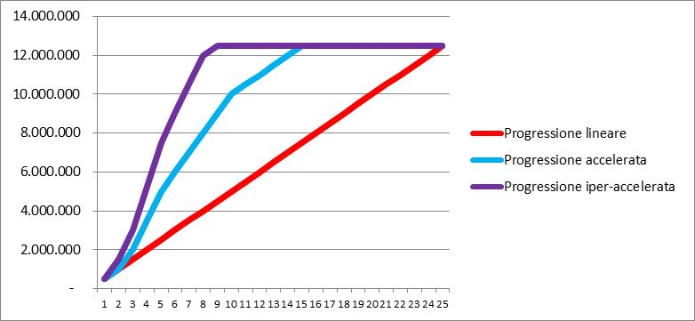
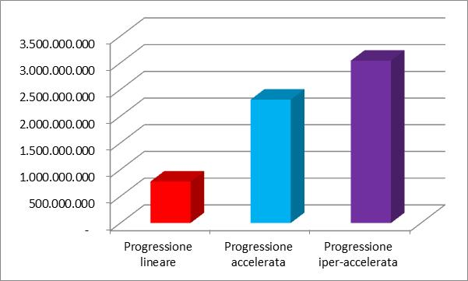
Progressione dell’utenza attiva e valori di Open Fiber
Scenari irrealisti
Scenari realisti
Scenari irrealisti
Flussi di cassa cumulati attualizzati
Numero di linee attive
Nel metodo di valutazione attraverso i flussi di cassa è di fondamentale interesse la valutazione circa la progressione dell’utenza attiva

Slide 10
Valore della rete in rame attraverso i flussi di cassa
Valore di mercato rete
NPV (Flussi di cassa attualizzati netti) | WACC = 6% | WACC = 5% | WACC = 4%
Decrescita accelerata rame | 7,7 | 8,4 | 9,2
Decrescita naturale rame | 9,7 | 10,1 | 10,7
Persistenza rame | 13,3 | 14,4 | 15,6
Effetti macroeconomici
Premi di maggioranza
Sinergie di rete
Flussi di cassa attualizzati netti
Un modello costruito sulla base dei dati di bilancio può simulare il valore attualizzato netto (NPV) dei flussi di cassa della rete in rame che nel tempo sarà sostituita
Non vengono considerati nel valore i seguenti elementi: sinergie di rete, valore della clientela ed eventuali premi di maggioranza
Fattori che potrebbero influire per un 20-30% o più sui valori intrinseci dell’asset, anche perché una rete unica implica una rendita di posizione che ne aumenterebbe il valore
Non si fanno considerazioni sui possibili benefici macroeconomici

Slide 11
Scorporo della rete TIM: il perimetro ottimale
Rete di accesso
Rete metropolitana
Backbone
32 milioni
Numeri civici
28 milioni
Abitazioni
21,5 milioni
Linee rame
Ultimo miglio
Ultimissimo miglio
140.000
Armadi di strada
10.000
Centrali Locali
SLR
600
Centrali Metropolitane
SGU
70
Centrali di Transito
SGT
Piano scorporo Bernabè 2013
Possibile piano strategico TIM 2019-2020
Non necessario
Scorporo Fino alle SGU
Scorporo di tutta la rete

Slide 12
L’importanza del catasto delle reti
Vantaggi del Catasto delle Reti
Una buona mappatura consente notevoli vantaggi anche in termini di sicurezza
Acque reflue
Nel caso illustrato il risparmio è superiore al 50%
B
B
Gasdotto
in disuso
Tratta di progetto
…e consente anche una migliore pianifcazione di una unica rete wholesale
In media è possibile stimare percentuali comprese tra il 10 ed il 20%
A
A
Alloggiamento
Rete
Elettrica
Stato di avanzamento del Catasto
Sono già presenti le infrastrutture di 85 operatori sui 125 contattati
Sono in corso i solleciti verso gli operatori che non hanno ancora conferito i dati
Nel futuro non si eslcude anche l’inserimento dei dati delle PA locali e dei piccoli operatori infrastrutturali (valutando però costi e benefici relativi alla gestione di tali dati)
12
Notes:
12

Slide 13
15.000 esuberi potenziali in TIM: come riassorbire?
Alcune aree Tematiche | Alcuni esempi di servizi | Potenzialità mercato | Modello di Business | Ipotesi riallocazione
Internet delle cose | Domotica Smart grid Smart cities | Potenziale altissimo: tutte le stime convergono sul fatto che il mercato sarà enorme | Modello di vendita diretta | ?
Industria 4.0 | Progettazione sw Analisi dei dati | Potenziale ancora da analizzare ma molto alto | Partnership con Industria | ?
Contenuti | Biblioteche virtuali Customizzazione contenuti Canali personalizzati | Mercato maturo ma con grandi opportunità | Partnership con OTT | ?
Sanità e ambiente | Telemedicina Teleassistenza Telemonitoraggio | Mercato con grandi potenzialità ma con grandi problematiche | Partnership Pubblico/Privato | ?
Sicurezza e mobilità | Auto intelligente Videosorveglianza | Mercato con grandi potenzialità rappresentato dalle auto intelligenti | Partnership Pubblico/Privato | ?
Turismo e didattica | Teledidattica Musei virtuali | Mercato saturo ma con nicchie interessanti | Partnership Pubblico/Privato | ?
E-Government | E-Procurement Catasto virtuale | Mercato con enormi potenzialità dovute alla lotta alla corruzione | Partnership Pubblico/Privato | ?
Indipendentemente dalla fusione andrebbe elaborato un piano industriale studiato al minimo dettaglio (anche con le Istituzioni europee) per contenere almeno in parte i potenziali esuberi del futuro. Gli esuberi sono comunque indipendenti dallo scorporo poiché sono vincolati dalla situazione finanziaria di Telecom

Slide 14
10 opzioni con impatto positivo sul sistema economico
1) Nuovo piano strategico incentrato sui benefici per il sistema Paese con sotto la guida dello Stato
2) Piano di sviluppo della banda ultralarga unico e sinergico (anche per mezzo di una fusione TIM-Open Fiber) sul modello «wholesale only»
3) Piano di migrazione da rame a fibra mantenendo in alcuni casi soluzioni in vectoring (rame potenziato)
4) Perfezionamento del catasto delle reti per evitare duplicazioni ed inefficienze di rete
5) Piano di riassorbimento delle risorse di TIM in eccesso verso i mercati in via di sviluppo, anche mediante una forma di “protezionismo digitale” moderata ed intelligente, a difesa degli interessi dei lavoratori, che allo stesso tempo limiti anche gli abusi delle multinazionali digitali (elusione fiscale, violazione della privacy, sensibilità dei dati)
6) Stimoli ed incentivi per lo sviluppo dei teleservizi, soprattutto quelli con notevoli impatti macroeconomici (telemedicina, teleassistenza, teledidattica, telemonitoraggio ambientale, videosorveglianza)
7) Piani di implementazione del telelavoro nelle grandi aziende dell’ICT per migliorare l’impatto ambientale e per ridurre le spese energetiche
8) Nuovo statuto della possibile società della rete che garantisca una maggiore equità ed efficienza (anche includendo al CDA e negli organi collegiali dipendenti azionisti e rappresentanti dell’azionariato diffuso, come avviene ad esempio in Francia e Germania)
9) Finanziamenti a tassi agevolati per le piccole e piccolissime imprese del settore dell’ICT, specialmente per i piccoli provider locali che dovrebbero avere le risorse per erogare pacchetti integrati di connettività e servizi a valore aggiunto
10) Controllo delle tariffe per la tutela del consumatore
Innovazione ed Etica sono due parole che vanno di comune accordo

Slide 15
Un possibile assetto del settore delle TLC?
Rete di accesso unica a controllo pubblico senza duplicazione di costi e con tariffe minime sostenibili a vantaggio dei consumatori e delle piccole e medie imprese
Sviluppo di piani misti FTTH-FTTC per non «sprecare il rame»
Piano di sviluppo incentrato sulla concorrenza dei servizi
Moderata ed intelligente forma di «protezionismo digitale» a difesa delle aziende nazionali e dei relativi livelli occupazionali
Piani di incentivo per l’azionariato diffuso e per la sua rappresentanza negli organi direzionali

Slide 16
Appendice
Breve storia dalla privatizzazione di Telecom ad oggi

Slide 17
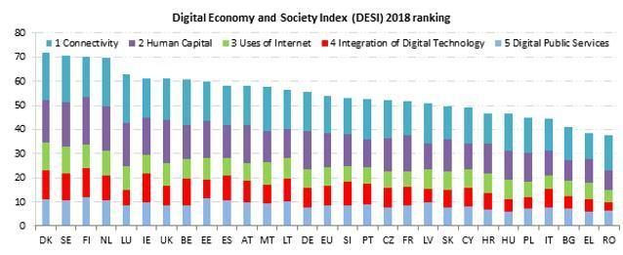
Il ritardo italiano al 2019
Banda Larga e società della rete (2018)
Stima copertura popolazione (Maggio 2019)
Solo ADSL
9%
71%
20%
Il DESI Index 2018 della Commissione europea ci posiziona quart’ultimi nella classifica dello sviluppo digitale. Anche nel parametro «Banda Larga» siamo quart’ultimi

Slide 18
I principali motivi del ritardo
Politici ed Istituzionali | Economici e Finanziari | Sociali e di mercato
La Privatizzazione di Telecom Italia, ex monopolista che avrebbe dovuto rinnovare la rete, è stata fallimentare: la Governance è stata sempre una esclusiva di minoranze finanziarie a scapito dell’azionariato diffuso | L’assenza di un solido sistema di finanziamento per le piccole e medie imprese ha ostacolato la domanda di banda ultra larga e il conseguente sviluppo dei servizi | Le famiglie italiane hanno sempre preferito la telefonia mobile rispetto alla connettività
I governi del passato non hanno mai fatto attenzione al problema della banda larga. Per alcuni di questi la banda larga era antagonista alle TV | Le gestioni di Telecom sono state incentrate esclusivamente sullo sfruttamento della cassa e sulla cessione di asset. Gli enormi debiti delle scalate private hanno ostacolato gli investimenti | Lo sviluppo delle Pay TV senza una adeguata connettività di banda (assenza pacchetti sinergici) ha posto i due abbonamenti in competizione su due infrastrutture diverse
Lo Stato non ha esercitato alcun controllo sulle aziende strategiche di telecomunicazioni | Le aziende concorrenti hanno fatto fatica a reperire capitali necessari per investire in infrastrutture FTTH alternative, anche per i rischi dovuti al potere politico e finanziario di Telecom | Il mancato sviluppo dei teleservizi al cittadino hanno rallentato la necessità di banda

Slide 19
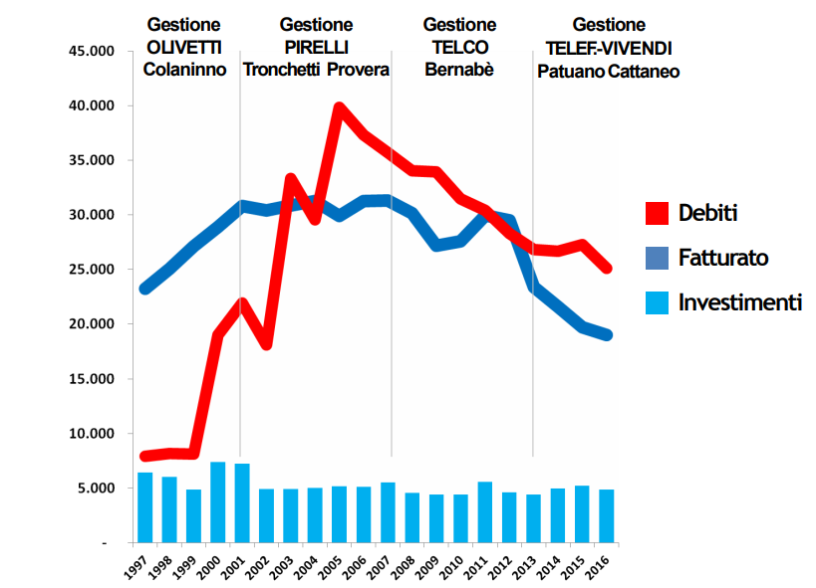
Telecom Italia: un «worst case» da manuale
Dopo una superficiale privatizzazione l’azienda è stata scalata e riscalata a debito attraverso le tecniche delle scatole cinesi e del leverage buyout: 35 miliardi di debiti (le due OPA del 1999 e del 2005) che hanno ostacolato lo sviluppo del settore
Un clima di prolungato conflitto interno per la governance ha ulteriormente complicato i processi di innovazione (lo statuto prevede che chi ha la maggioranza, di media il 25%, possa riempire il CDA per l’80% delle poltrone)
La vendita di tutte le partecipate, la cessione di 2.000 edifici e la perdita di 70.000 posti di lavoro hanno ridimensionato l’azienda
Per effetto di gestioni passate (1999-2005) finanziariamente inefficienti Telecom ha ancora oggi circa 34 miliardi di debiti lordi e 25 miliardi di debiti netti a fronte di un fatturato di 18 miliardi
Fonte: Bilanci annuali Gruppo Telecom Italia (dati in milioni di euro)

Slide 20
Un confronto tra i Paesi dell’Unione Europea
Confronto Maggiori Player Europei
Numero Dipendenti
Rapporto Debito/Fatturato (Netto)
Fonte: Bilanci 2018
La relazione tra dipendenti ed indebitamento sembrerebbe inversamente proporzionale, con una evidente redistribuzione del reddito a beneficio della finanza rispetto all’industria. In Francia e Germania lo Stato protegge le proprie imprese, anche per mezzo della presenza dei dipendenti azionisti nei CDA delle aziende strategiche

Slide 21
Open Fiber
Open Fiber è una società creata nel 2015, partecipata da ENEL (50%) e CDP (50%), per costruire una rete interamente in fibra ottica in modalità FTTH (Fiber To The Home)
Nel marzo 2017 Open Fiber acquisisce Metroweb
Nel marzo e nel luglio 2017 la Società si è aggiudica il 1° ed il 2° bando di Infratel Italia con una offerta al ribasso rispetto ai fondi stanziati dallo Stato
Attraverso i bandi Infratel è cambiato anche il modello di sviluppo della rete nelle aree a fallimento di mercato: la rete è proprietà dello Stato
Ad inizio del 2015 la percentuale di armadi di Telecom cablati in fibra non raggiungeva il 15% (quasi tutto il Paese navigava con l’ADSL sotto i 10 mega). Oggi gli armadi cablati da Telecom sono circa l’80% (in pochi anni Telecom ha corso in maniera accelerata nelle soluzioni FTTC che a breve copriranno tutto il Paese)
L’ingresso di Open Fiber è stato positivo, poiché ha generato un clima concorrenziale comportando il cambiamento del modello di sviluppo della rete nelle aree a fallimento di mercato, ma ha generato criticità sulla duplicazione dei costi e sul peso dei nuovi investimenti rendendo insostenibile questo scenario sul futuro delle tariffe di accesso

Slide 22
Architetture di rete a confronto (TIM ed ENEL)
Il piano iniziale di Open Fiber (2015) era quello di riutilizzare parte delle infrastrutture di ENEL per ottenere una notevole riduzione dei costi di posa della fibra. Il piano ha subito alcuni cambiamenti che hanno ridotto però le percentuali di riutilizzo delle infrastrutture civili esistenti
Oggi il 70-80%
Oggi il 30%

Slide 23
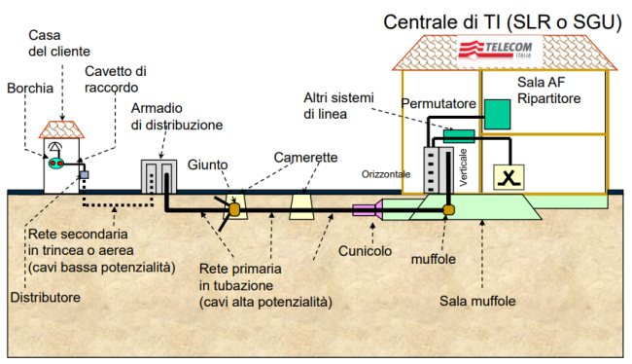
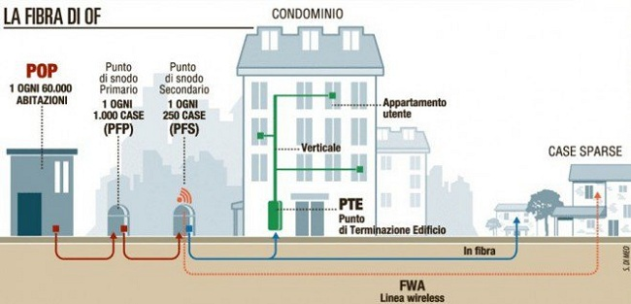
Architetture di rete a confronto (TIM ed Open Fiber)
Prevede tre soluzioni scalari: ADSL (Fibra fino alla centrale e poi rame), Fiber to the Cabinet o FTTC (Fibra fino all’armadio e poi rame), FTTH (Fibra fino a casa). Quando l’armadio dista più di un km dall’edificio le velocità del FTTC difficilmente raggiungono i 30 mega
Prevede due soluzioni alternative: FTTH (Fibra fino all’edificio) per mezzo di posa interrata o posa aerea (pali della luce) con velocità fino ad 1 giga, FWA (Fixed wireless access) con velocità da 30 a 100 mega

Slide 24
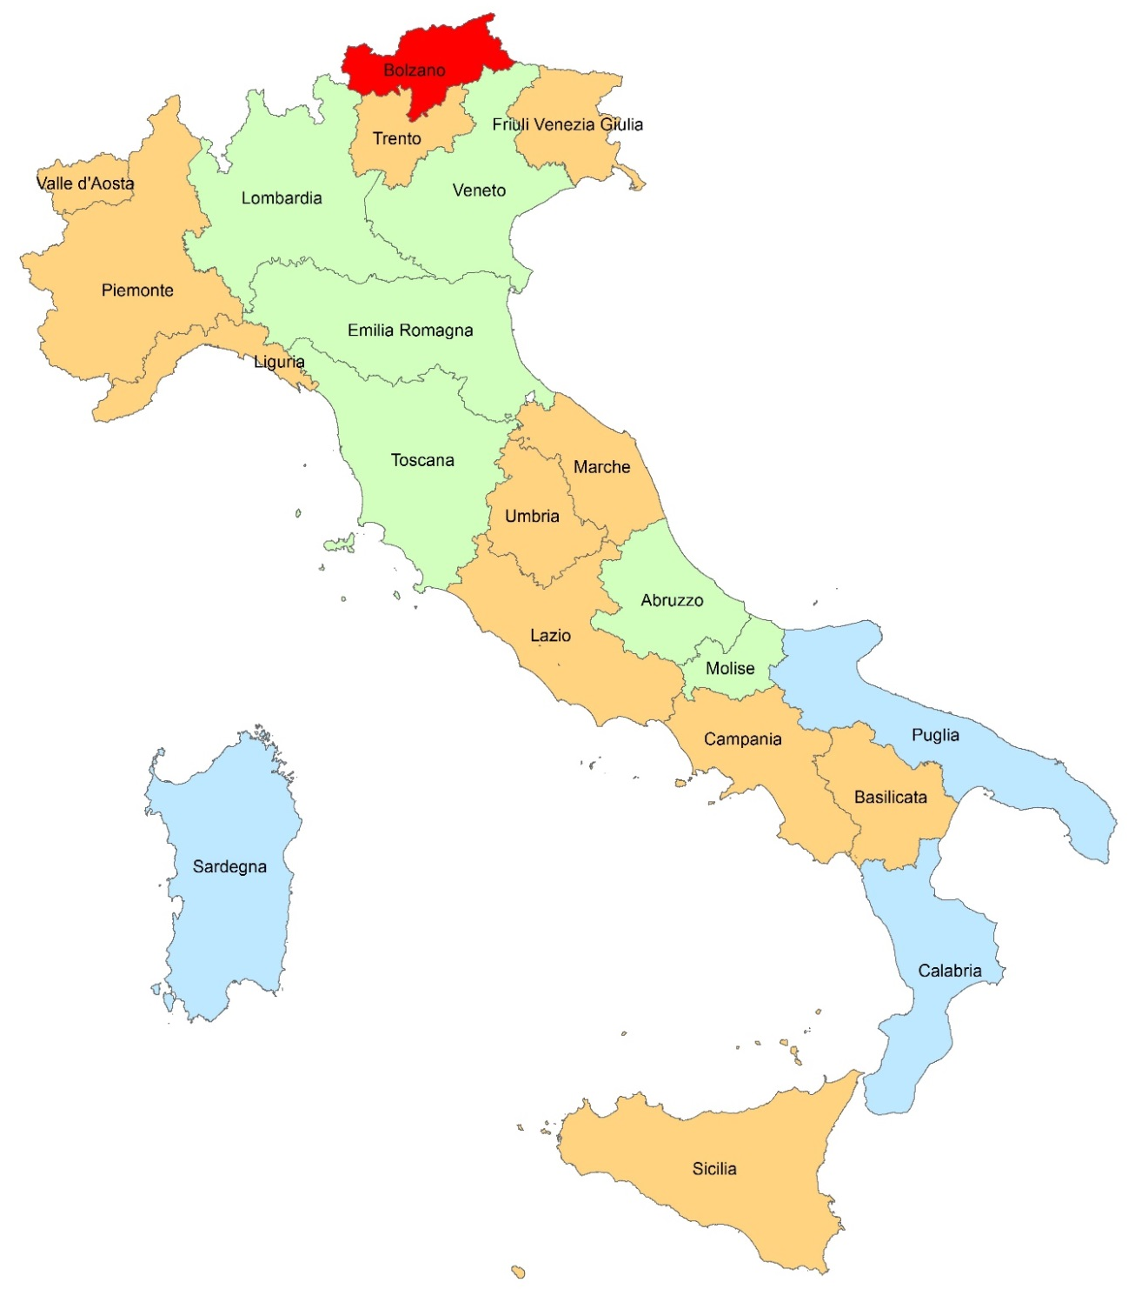
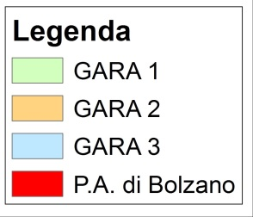
I bandi Infratel nelle zone a fallimento di mercato
Mln€
Gara 1
1,4 Mld€ base d’asta
7,2 milioni di abitanti
3.043 comuni
4,6 milioni di UI
Gara 1
Aggiudicata 675 Mln€
Gara 2
1,3 Mld€ base d’asta
6,7 milioni di abitanti
3.710 comuni
4,7 milioni di UI
Mln€
Gara 2
Aggiudicata 806 Mln€
TOTALE ZONE A FALLIMENTO
2,8 Mld€ base d’asta
14,3 milioni di abitanti
7.632 comuni
9,6 milioni di UI
0,1 Mld€ base d’asta
0,4 milioni di abitanti
879 comuni
0,3 milioni di UI
Mln€
Gara 3
Aggiudicata 0,1 Mln€
24
Notes:
24

Slide 25
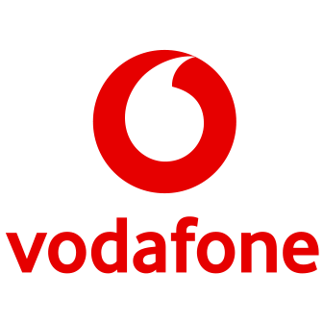
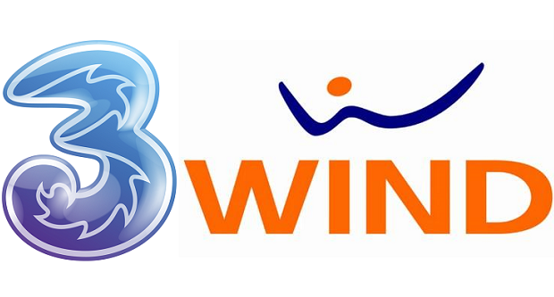
Principali criticità degli operatori
Indebitamento Lordo* molto alto (190% del fatturato)
La poca diversificazione dei servizi e la perdita del fatturato da voce tende a peggiorare il rapporto debito/fatturato
Governance instabile e non rappresentativa degli interessi del Paese
Il grande sconto nei bandi Infratel ha creato problematiche in relazione al peso degli investimenti
Problematiche incontrate nella fase di richiesta dei permessi e nelle procedure di cablatura
In molti casi duplicazioni di investimenti con riferimento alle altre reti fisse
Tutti gli altri operatori nazionali investono esclusivamente in soluzioni FTTC
Quasi inesistente la presenza di operatori locali alternativi che investono in infrastrutture. Quasi tutti sono discriminati dalle condizioni di accesso alla rete
Esisterebbero le condizioni per un nuovo assetto di sviluppo della rete con una unica infrastruttura a controllo pubblico, dove la concorrenza si avrà sui servizi (principale elemento capace di avere un impatto macroeconomico sulla crescita economica del Paese)
* Il debito netto equivale al lordo meno titoli e crediti netti

